Slide 1
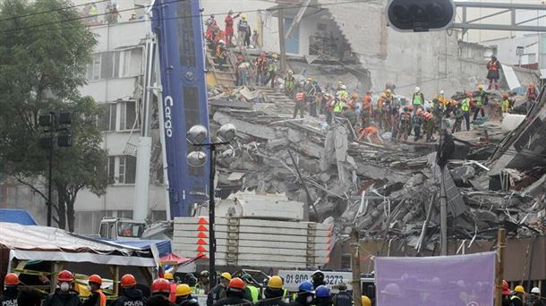
SISMOS EN MÉXICO
ZATARAIN RENTERIA JUAN JESUS
BECERRA PEREYRA RAMON
JUAREZ GARCIA NOE EMMANUEL
SIMULACIÓN MATEMÁTICA
CRISTIAN CAMILO ZAPATA ZULUAGA

Slide 2
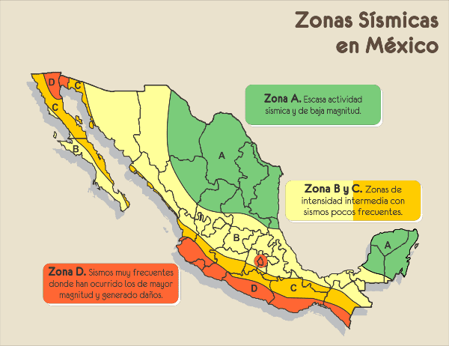
definición
Se produce un sismo cuando los esfuerzos que afectan a cierto volumen de roca, sobrepasan la resistencia de ésta, provocando un ruptura violenta y la liberación repentina de la energía acumulada. Esta energía se propaga en forma de ondas sísmicas en todas direcciones.

Slide 3
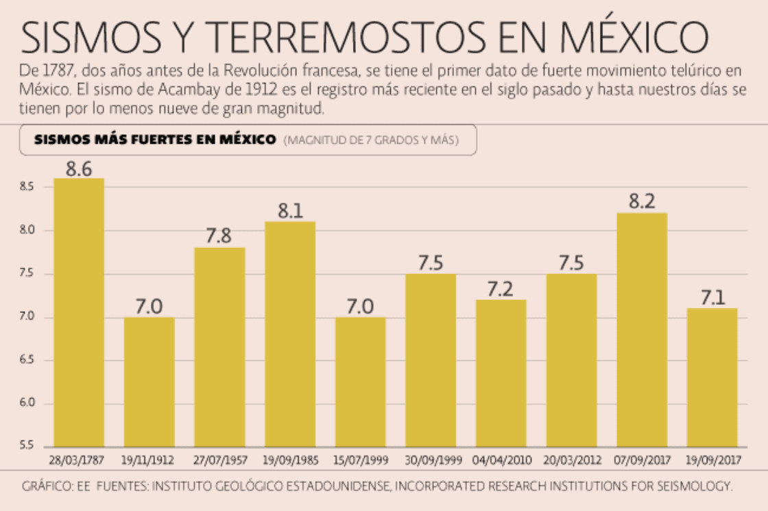

Slide 4
OBJETIVO GENERAL
Es muy importante estar notificado sobre los movimientos sísmicos en nuestro país, ya que existen en México muchísimas construcciones que no están preparadas o diseñadas con fines de resistencia para sismos, y cómo se han presentado en los últimos años es importante recalcar sus causas principales y así mismo su intensidad y afectación. Esto con el fin de tener una reacción oportuna que podrá evitar muchas muertes.

Slide 5
OBJETIVO ESPECÍFICO
Establecer por medio de Montecarlo una predicción aleatoria para corroborar en relación a los datos históricos, nuestra predicción a 1 año.

Slide 6
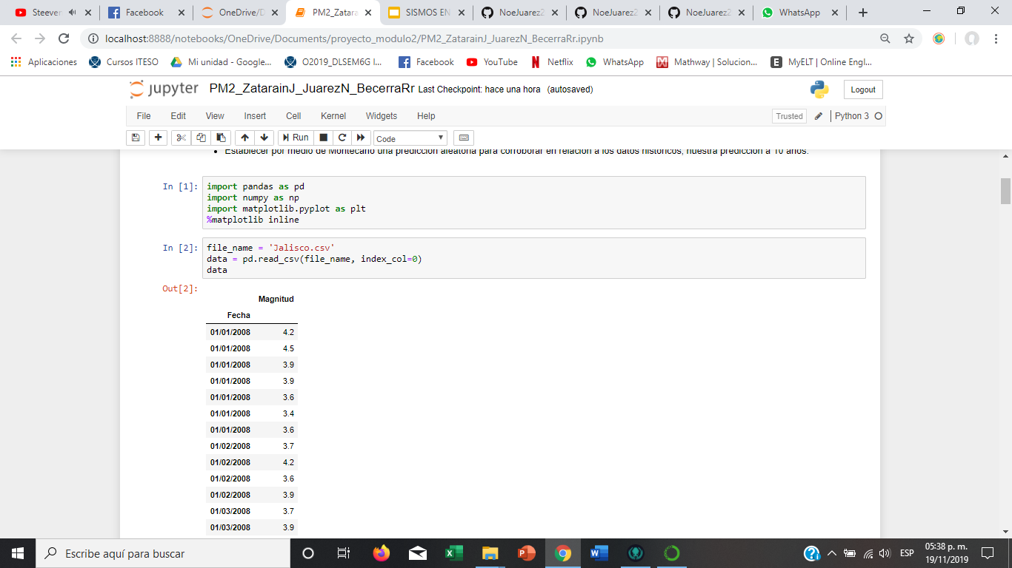
Librerías

Slide 7
MODELO QUE REPRESENTA EL PROBLEMA
En términos genéricos, puede decirse que la simulación es un experimento teórico en el que se reproduce el comportamiento de un sistema complejo, que consiste en una forma de “realizar” un experimento en el cual la realidad es sustituida por un modelo matemático.
A modo de ejemplo, se pueden simular condiciones extremas de una serie de sismos registrados en una zona específica, sin que estos mismos hayan sido reales; o bien interpretar de manera simulada magnitudes representativas con la finalidad de interpretar en ciertas fechas los sismos posiblemente registrados.

Slide 8
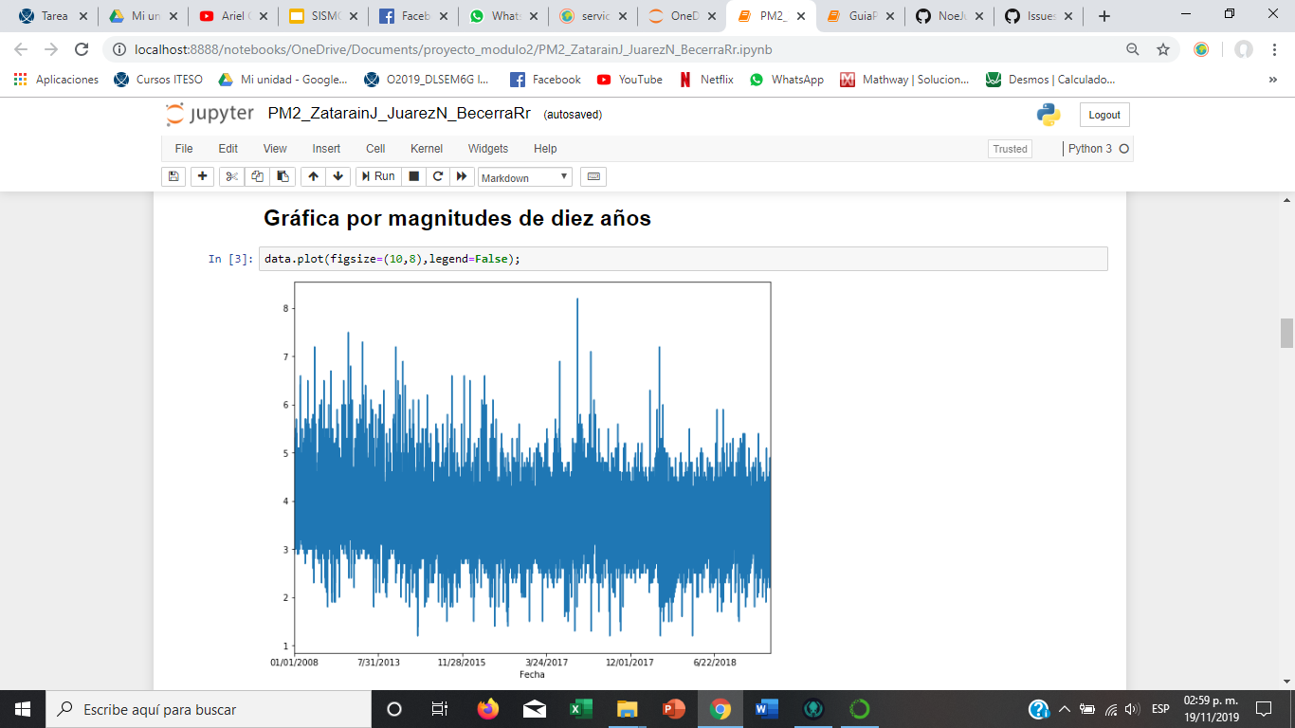
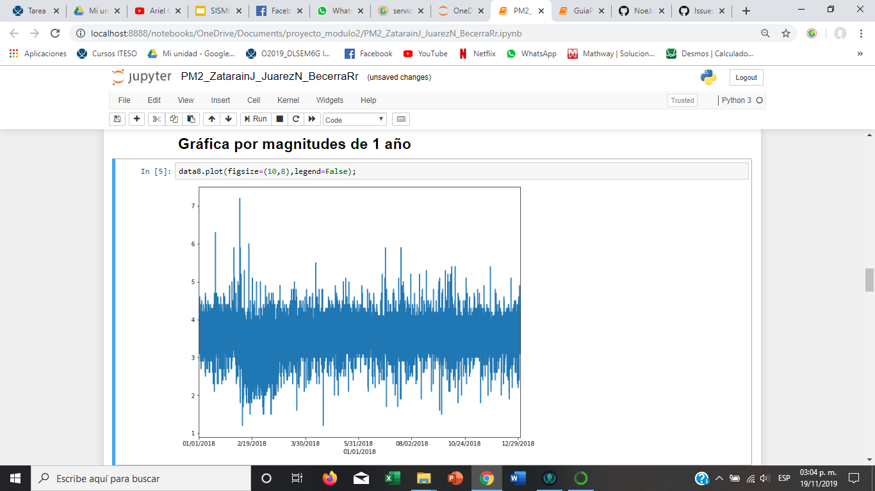
Gráficas por magnitudes

Slide 9
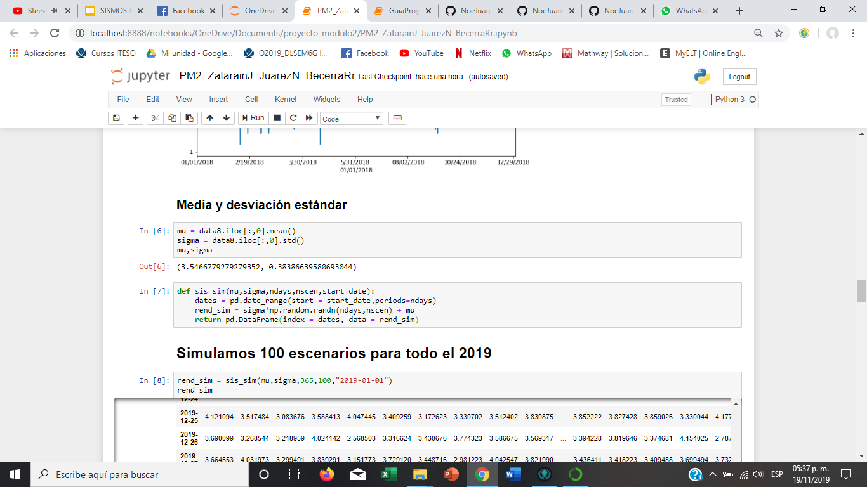

Slide 10
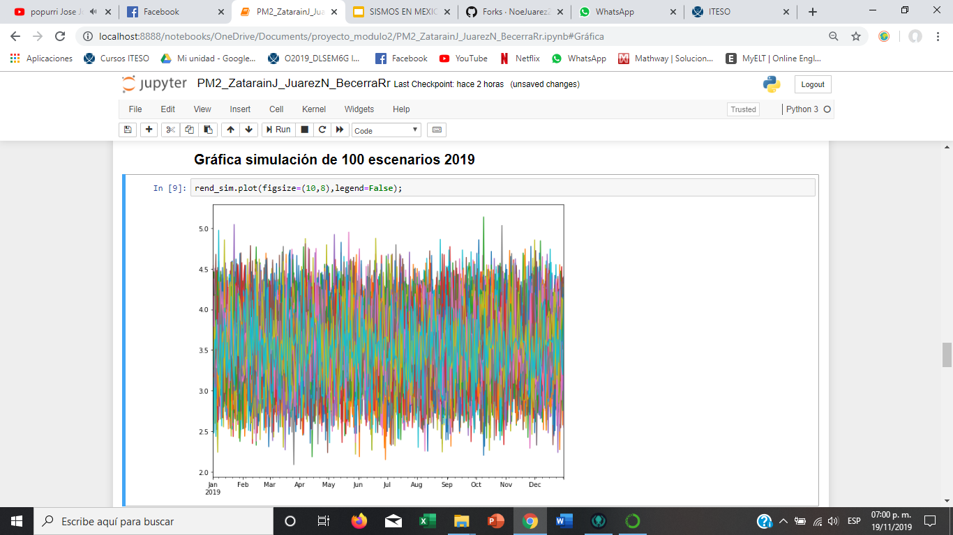
Gráfica simulando 100 escenarios
Es una simulación con diferentes escenarios del 2019 en la cual nos damos cuenta que en la época del segundo sexenio del año puede que más sismos ocurren

Slide 11
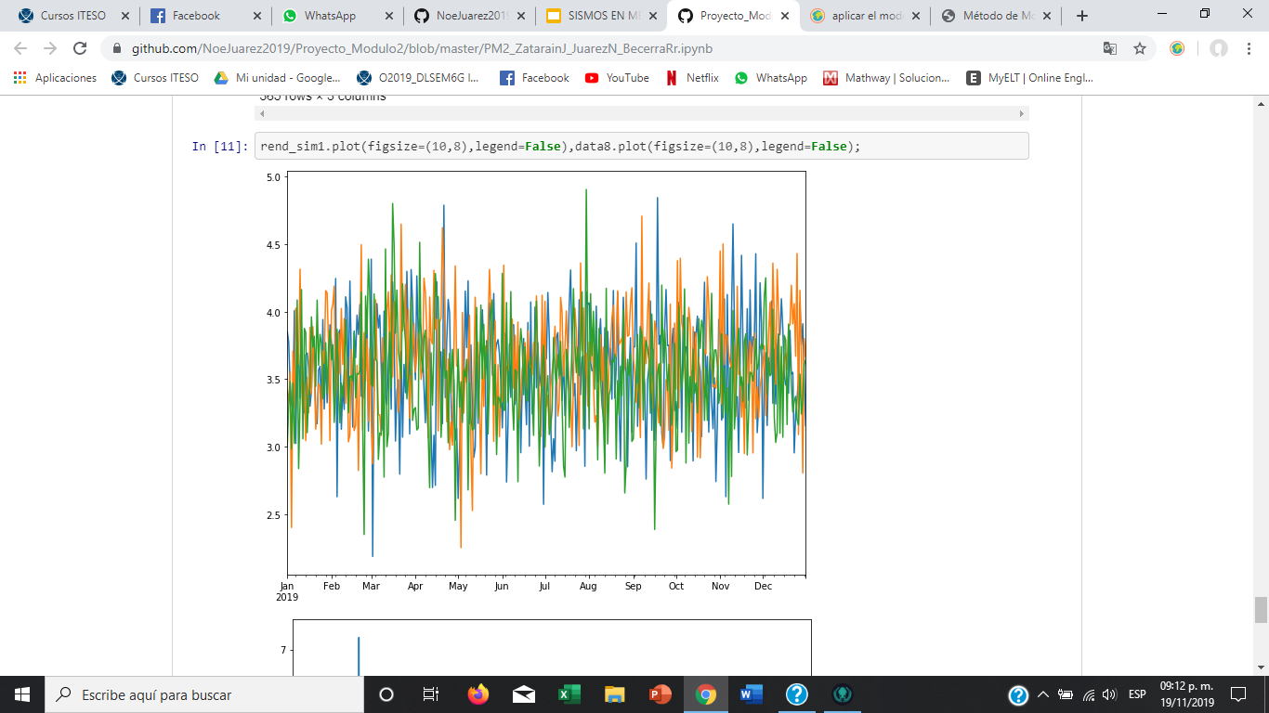
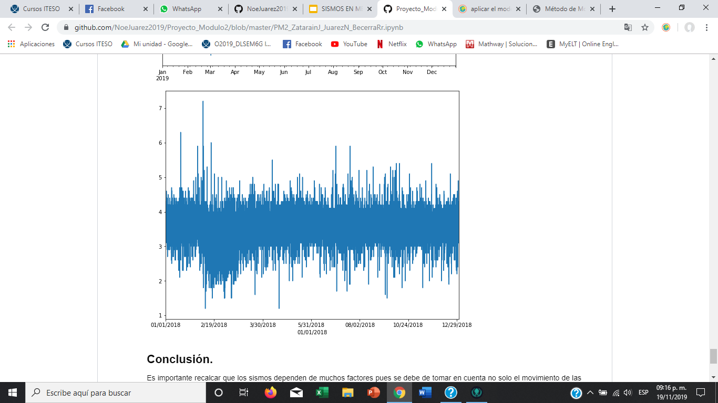
Gráficas comparativas simulación (2019) vs historial de un año (2018)

Slide 12
conclusiones
Es importante recalcar que los sismos dependen de muchos factores pues se debe de tomar en cuenta no solo el movimiento de las placas tectónicas, si que en su varianza de magnitud entran rasgos como población por km^2 y a su vez vibraciones externas como la es de maquinaria, fábricas, automóviles, etc.
Con esto logramos definir una estimación en relación a los datos históricos, y con ellos poder tomar precauciones, es por ello que dia a dia se generan nuevos metodos de construccion para evitar daños con los posibles sismos, y evitar la pérdida de vidas humanas y daños terceros.

Slide 13
referencias
Nacional, S. S. (2019). Servicio Sismológico Nacional. Retrieved November 15, 2019, from http://www.ssn.unam.mx/
Admin. (2018, April 6). Mapa Dos Sismos. Retrieved November 15, 2019, from https://www.thujamassages.nl/mapa-dos-sismos.html.
Sismos. (n.d.). Retrieved November 15, 2019, from https://www.unam.mx/medidas-de-emergencia/sismos.

